Slide 1
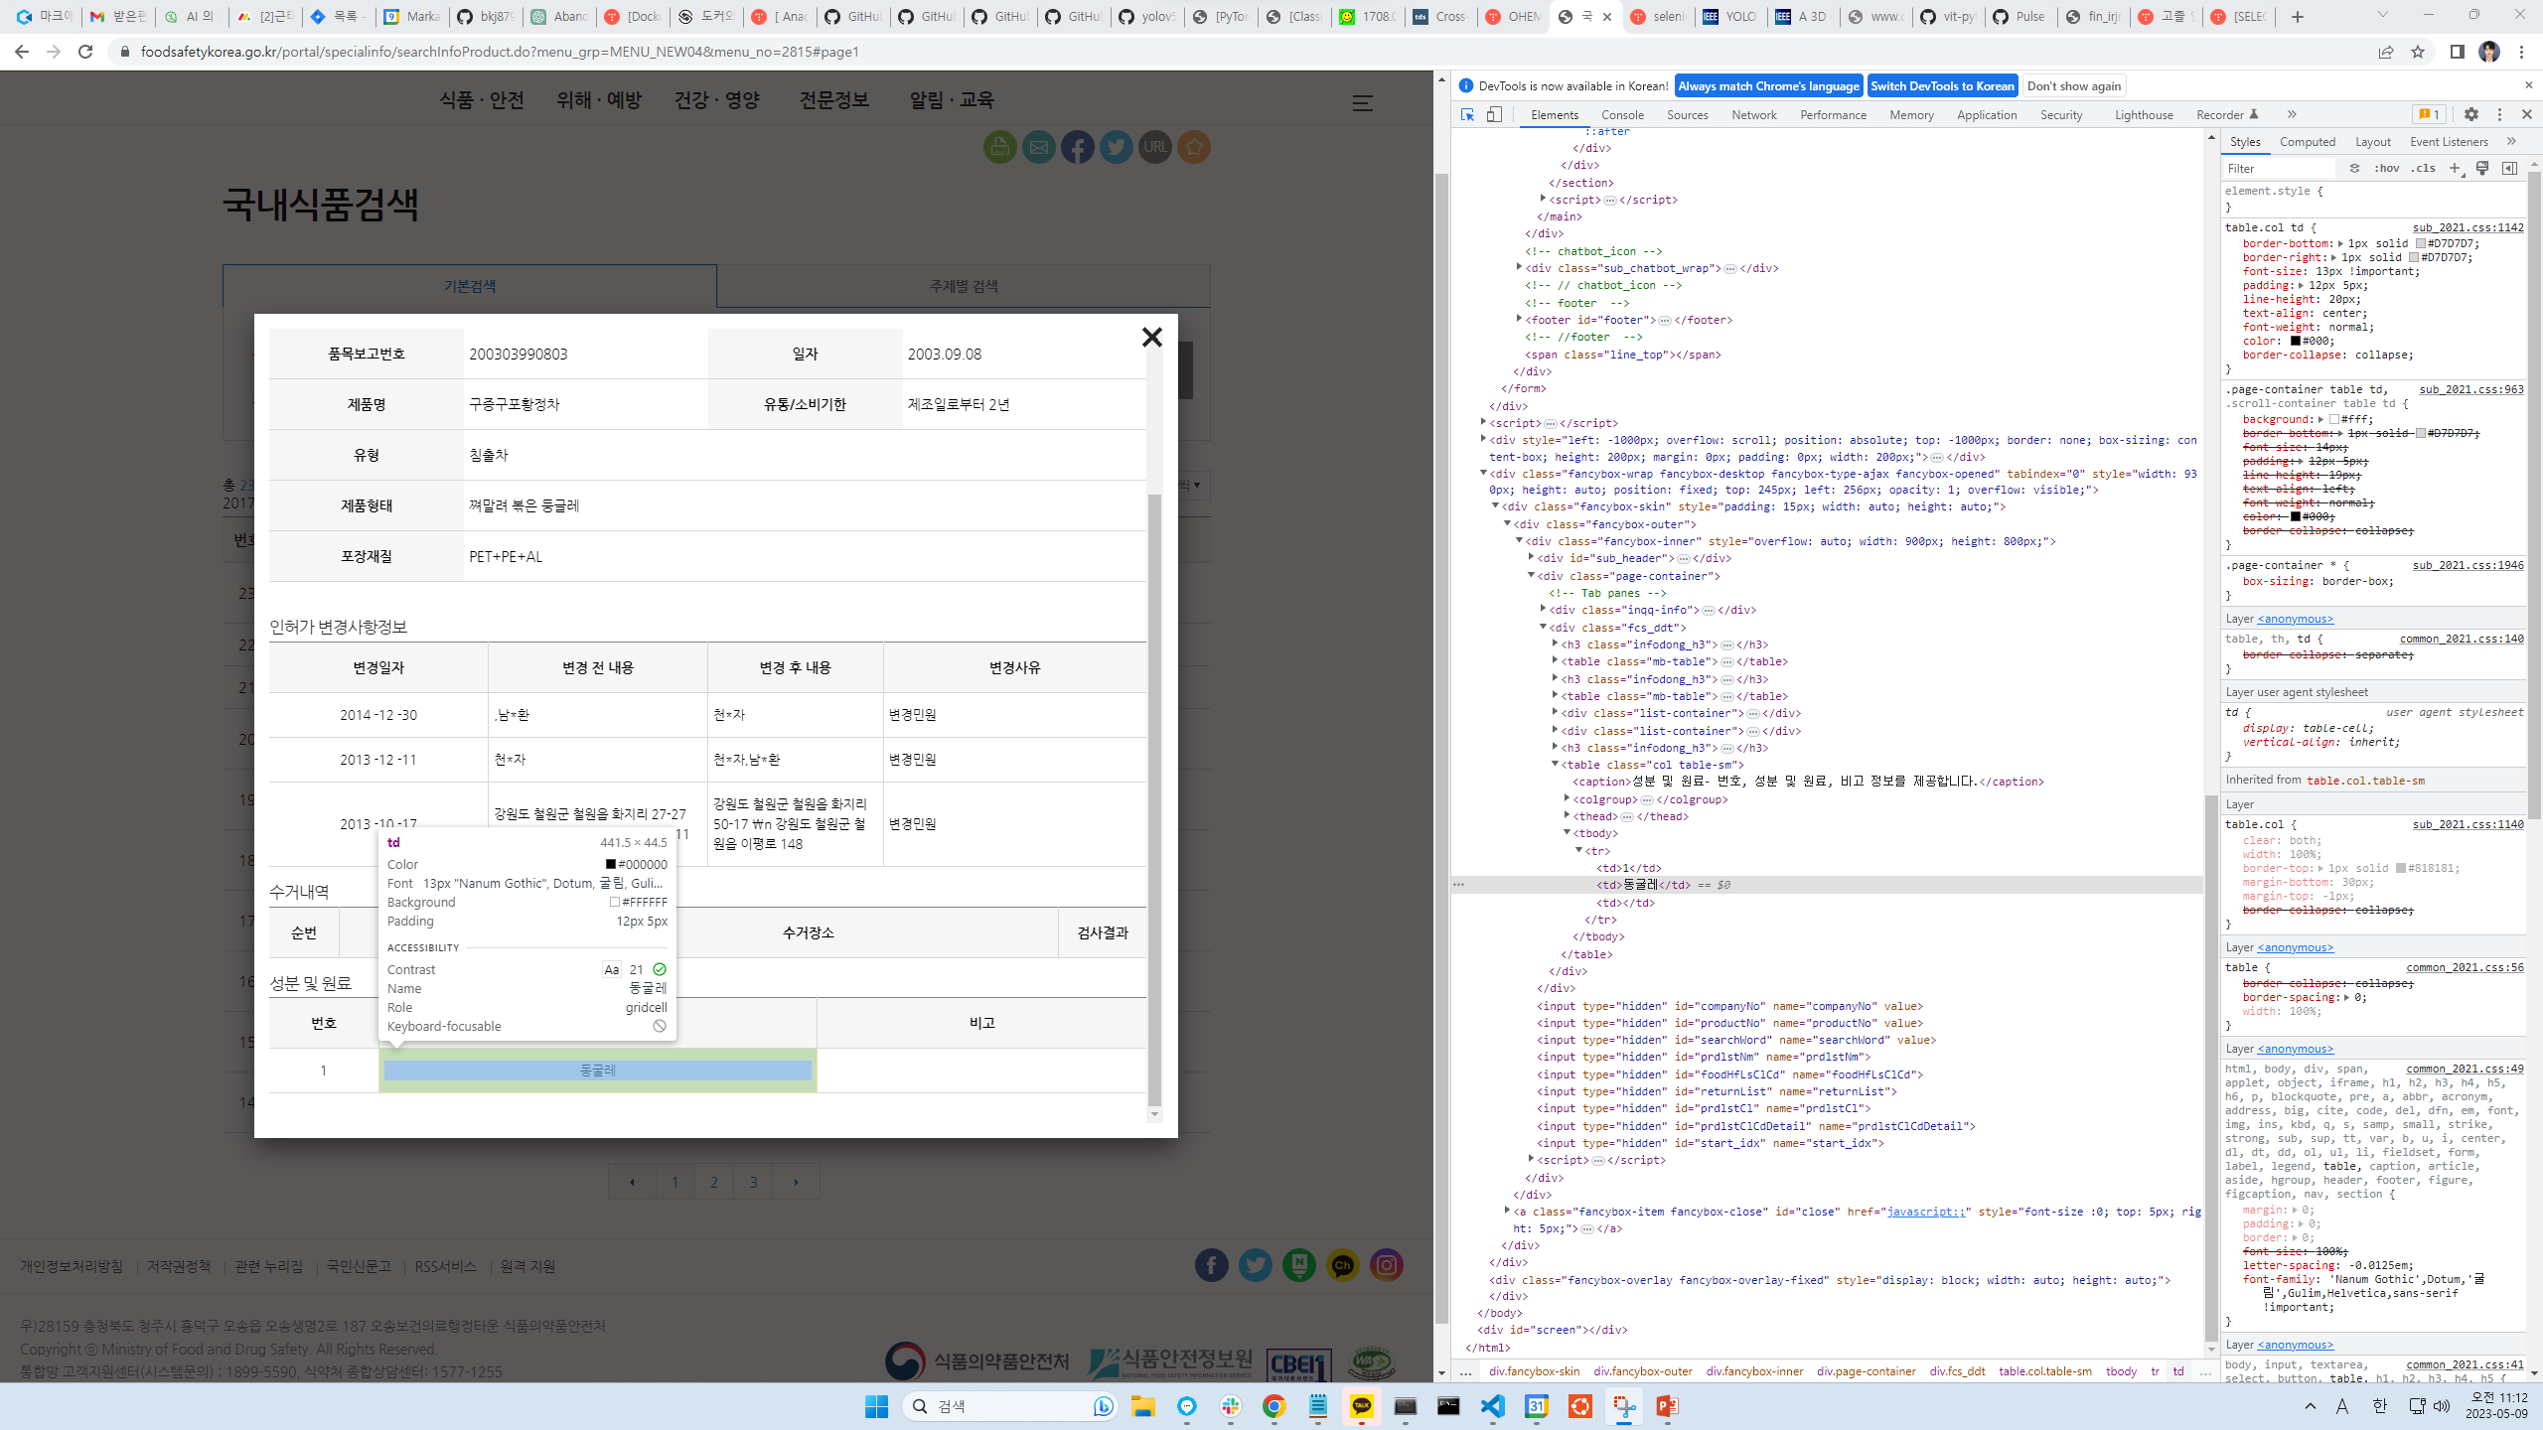
1. 크롤링 간단 프로세스
페이지 정보를 가져온다
좌표를 찍는다
좌표에서 특정 동작을 한다
버튼 클릭
값 입력
텍스트(데이터) 가져오기
etc
-> 위 과정의 반복!

Slide 2
1. 크롤링 간단 프로세스
개발자 도구 (F12)
웹 페이지의 소스를 볼 수 있음 (HTML, CSS등)

Slide 3
2. 코드 설명
1. Libraries
from bs4 import BeautifulSoup # HTML을 파싱하는 라이브러리
import urllib.request as req # url을 열고 html을 읽어오는 라이브러리
from selenium import webdriver # 웹드라이버를 사용하기 위한 라이브러리
from time import sleep # sleep을 사용하기 위한 라이브러리
from selenium.webdriver.common.by import By # 웹드라이버에서 By를 사용하기 위한 라이브러리
import pandas as pd # 데이터프레임을 사용하기 위한 라이브러리

Slide 4
2. 코드 설명
2. 페이지 열기
# 크롬드라이버 사용 지정
driver = webdriver.Chrome('./chromedriver')
# HTML 가져오기
url = "https://www.foodsafetykorea.go.kr/portal/specialinfo/searchInfoProduct.do?menu_grp=MENU_NEW04&menu_no=2815#page1"
# 크롬드라이버로 url 열기
driver.get(url)

Slide 5
2. 코드 설명
3. 기본 프로세스 별 수행하는 코드
페이지 정보를 가져온다
좌표를 찍는다
좌표에서 특정 동작을 한다
버튼 클릭
값 입력
텍스트(데이터) 가져오기
etc
req = driver.page_source
soup = BeautifulSoup(req, 'html.parser')
element = '#tbody > tr:nth-child({0}) > td:nth-child(6) > span.table_txt'.format(i) search_btn = driver.find_element(By.CSS_SELECTOR, element)
search_btn.click()
search_box = driver.find_element(By.XPATH, r'//*[@id="prd_nm"]').send_keys(search_key)
product_tmp.append(str(soup.select(element)))

Slide 6
2. 코드 설명
4. XPATH vs CSS_SELECTOR
# 검색어 입력
search_box = driver.find_element(By.XPATH, r'//*[@id="prd_nm"]').send_keys(search_key)
# search_box에 search_key(검색어) 넣어줌
# 페이지 로딩 기다리기
sleep(1)
# 검색 버튼 클릭
search_btn = driver.find_element(By.CSS_SELECTOR, '#mode1 > div > span') # 버튼 지정
search_btn.click() # 지정한 버튼 클릭
큰 상관 없음!!
XML Path가 조건식을 넣기에 좋다고 하지만
경험상 CSS SELECTOR가 편하고 직관적이고 오류가 덜해서 사용

Slide 7
2. 코드 설명
5. Sleep vs Implicitly Wait vs Explicitly Wait
# 검색 버튼 클릭
search_btn = driver.find_element(By.CSS_SELECTOR, '#mode1 > div > span') # 버튼 지정
search_btn.click() # 지정한 버튼 클릭
# 페이지 로딩 기다리기
sleep(30)
# driver.implicitly_wait(30)
# WebDriverWait(driver, 30)
페이지가 로드될 때 생기는 지연(로딩시간)을 고려해 기다리기!
sleep(x) : 물리적 시간 x초만큼 기다리기
driver.implicitly_wait(x) : 다음 웹 페이지가 넘어올 때까지 최대 x초만큼 기다리고 다음 명령어 실행하기
WebDriverWait(x) : 필요한 부분이 표시될 때까지 최대 x초만큼 기다리고 다음 명령어 실행하기
-> 홈페이지 구성에 따라 다르게 사용

Slide 8
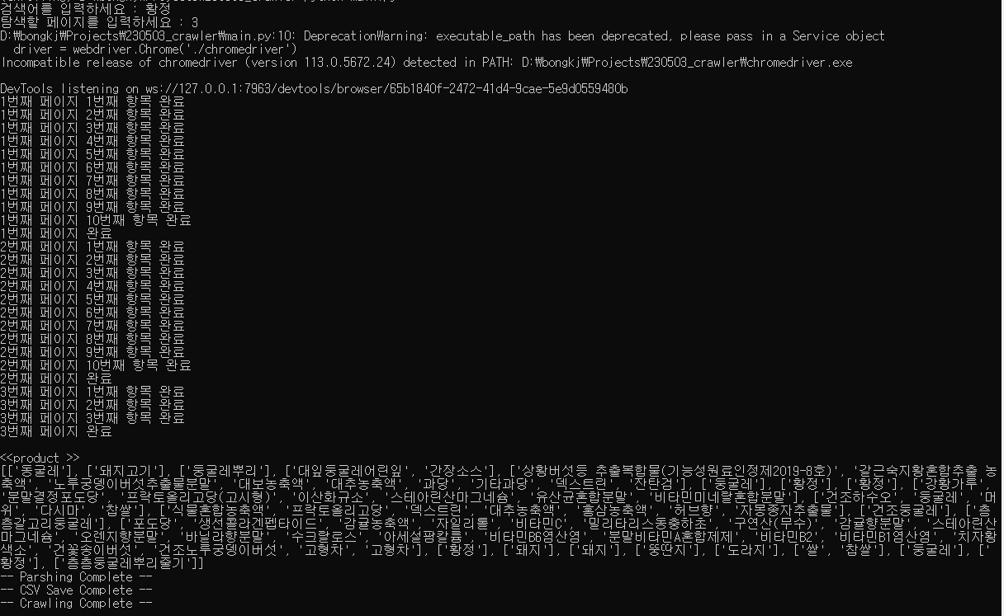
3. 정상 코드 프로세스
CMD

Slide 9
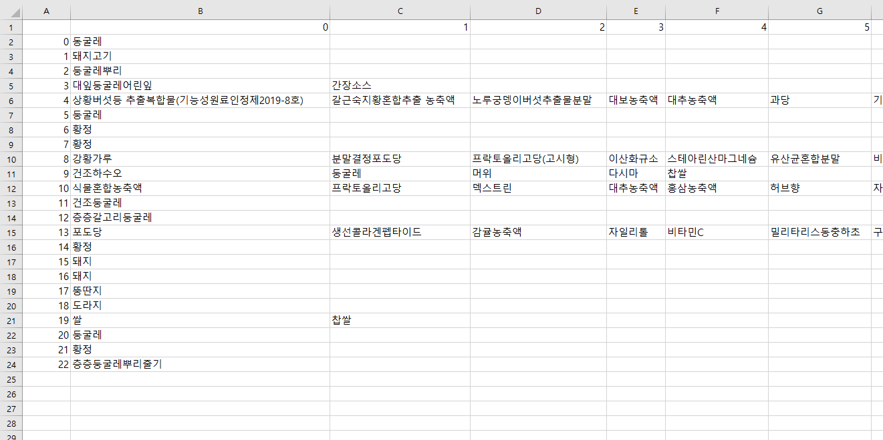
3. 정상 코드 프로세스
./product.csv

Slide 10
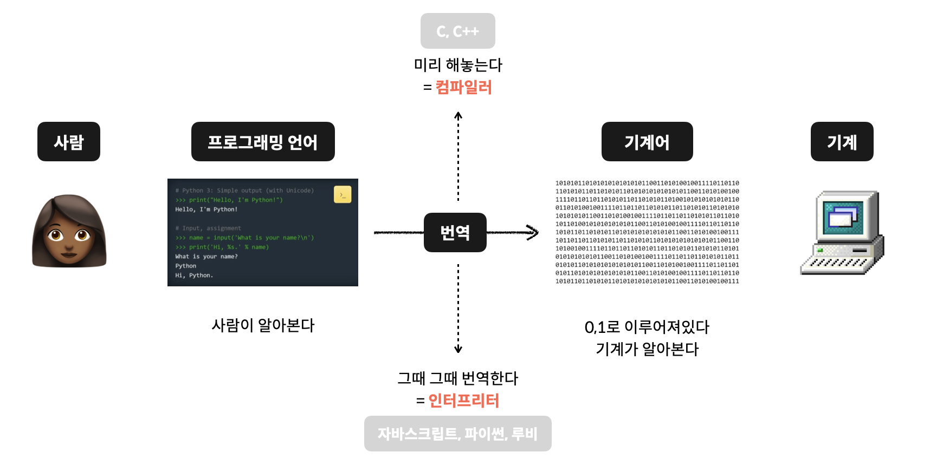
4. 가상환경

Slide 11
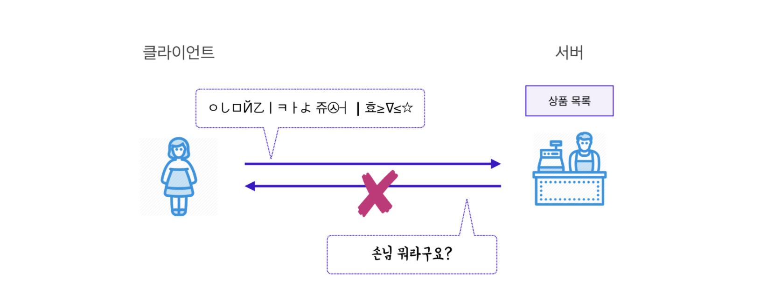
4. 가상환경
스크립트
CPU
Python 3.8
Python 3.10
버전을 맞춰주어야 서로 알아들을 수 있음!

Slide 12
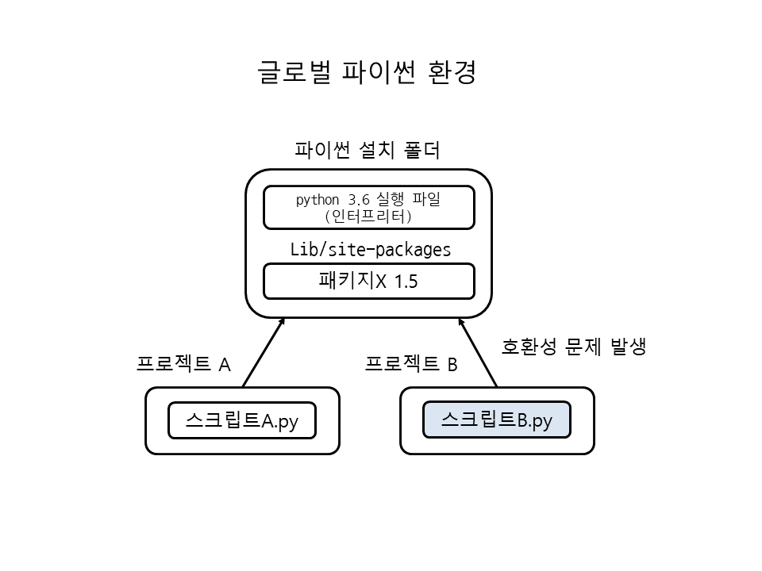
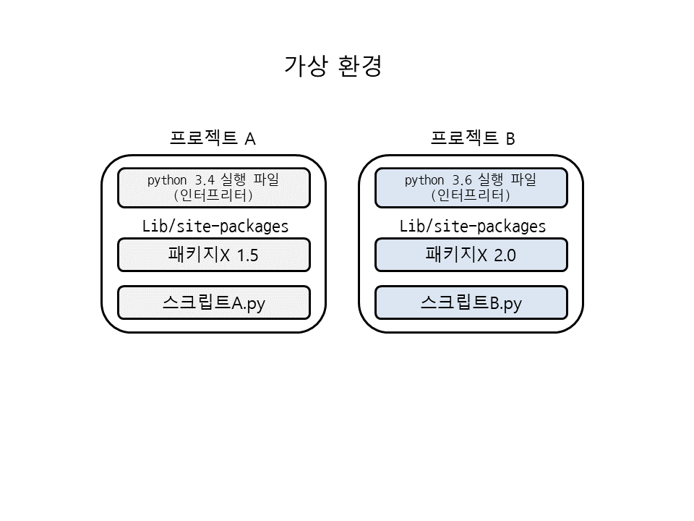
4. 가상환경
Python 3.4로 만들어진 스크립트
Python 3.6으로 만들어진 스크립트
Python 3.4로 만들어진 스크립트
Python 3.6으로 만들어진 스크립트
나는 프로젝트 여러 개 해야 하는데,,,
프로젝트에 맞는 파이썬을 깔아놓자!

Slide 13
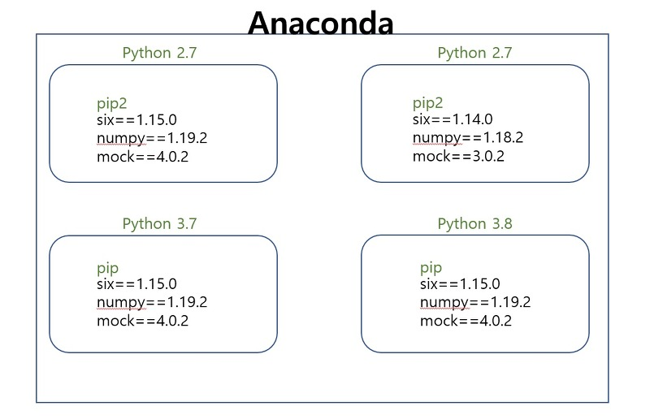
4. 가상환경

Slide 14
4. 가상환경
Conda 가상환경 만들어주기
(base) D:\>conda create -n crawler python=3.10
Retrieving notices: ...working... done
Collecting package metadata (current_repodata.json): done
Solving environment: done
…
Proceed ([y]/n)? y
python=3.10
- 파이썬 버전 지정
-n crawler
- 가상환경 이름 지정!

Slide 15
4. 가상환경
가상환경으로 들어가기
(base) D:\> conda activate crawler
(crawler) D:\>
activate 명령어는 이런 느낌

Slide 16
4. 가상환경
가상환경 내에 라이브러리 설치
(crawler) D:\> pip install bs4 selenium pandas

Slide 17
4. 가상환경
스크립트 실행!
(crawler) D:\> python main.py

